Slide 1
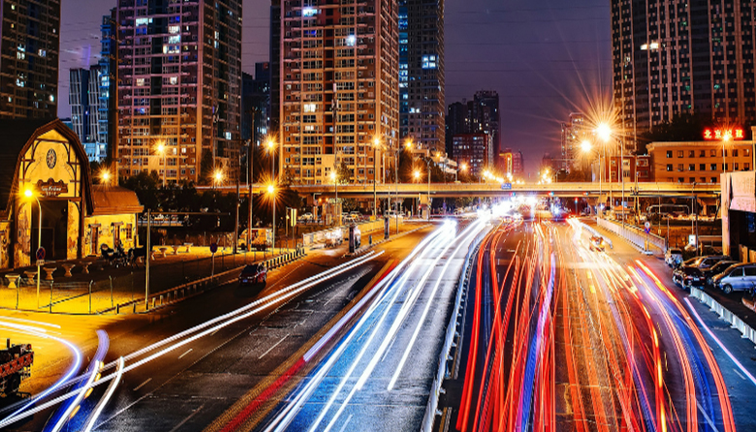
SMART WORKING, MOBILITA’ E ASSETTO DELLA RETE
Bologna – 13 Ottobre 2022
z
Michele Lacchin

Slide 2
Il 25% degli investimenti del
PNRR riguardano la mobilità
25,4 mld € per infrastrutture 23,7 mld transizione energetica
Jacqueline McGlade,
ex Direttrice esecutiva dell’Agenzia europea per l’ambiente,
«In futuro dovremo concentrarci non solo sulle modalità di trasporto, ma anche sulle ragioni per cui le persone scelgono di viaggiare, perché in ultima analisi la mobilità è legata indissolubilmente alla qualità della nostra vita».

Slide 3
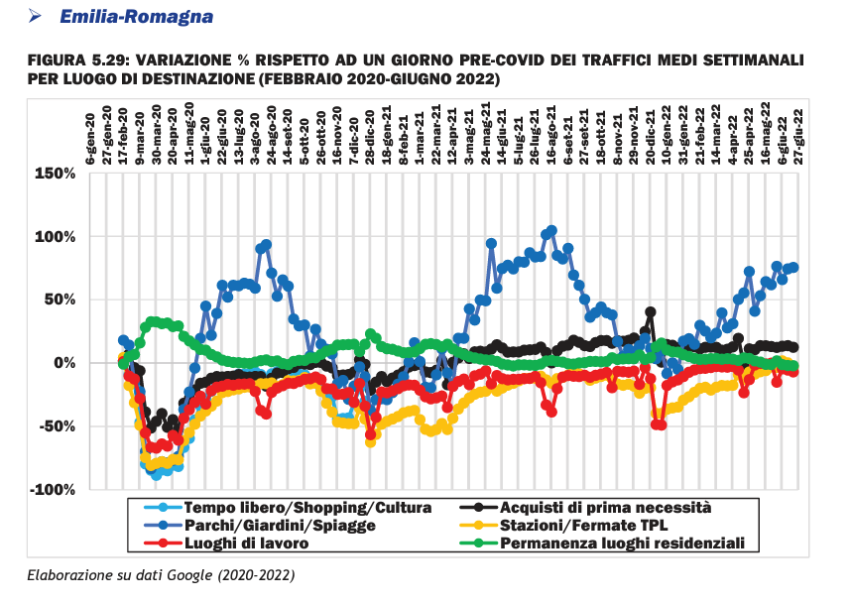

Slide 4
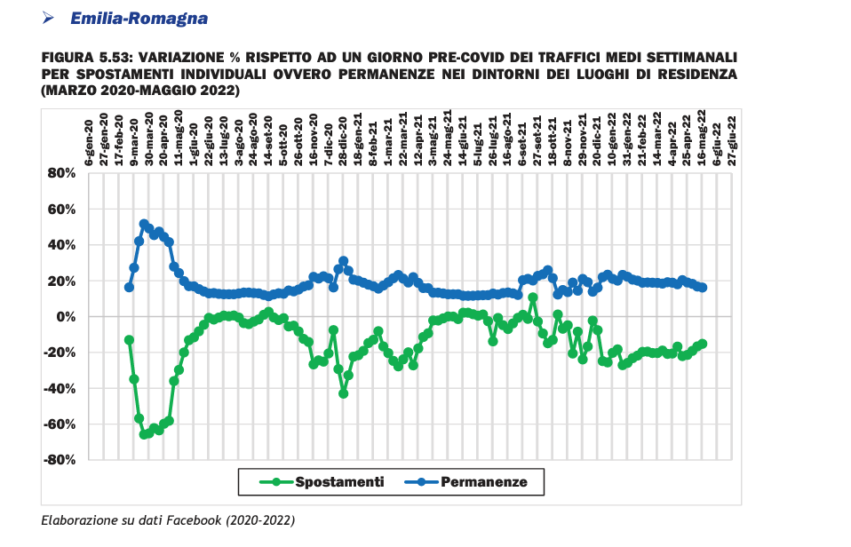

Slide 5
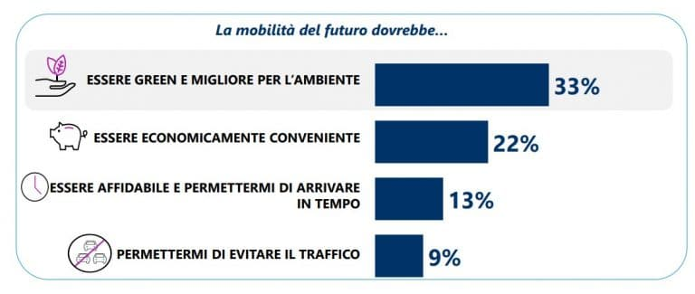
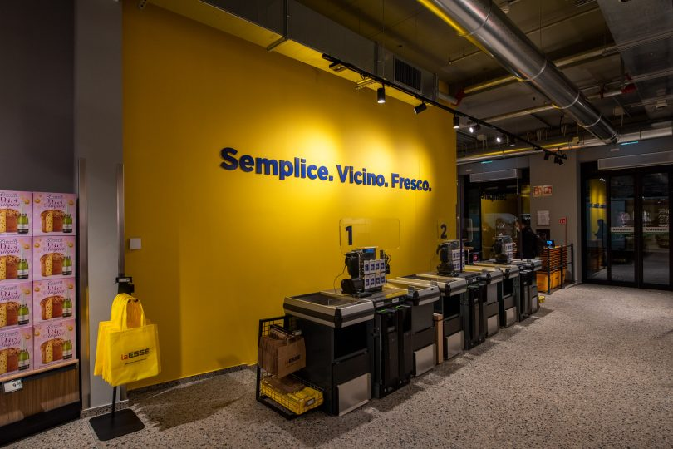
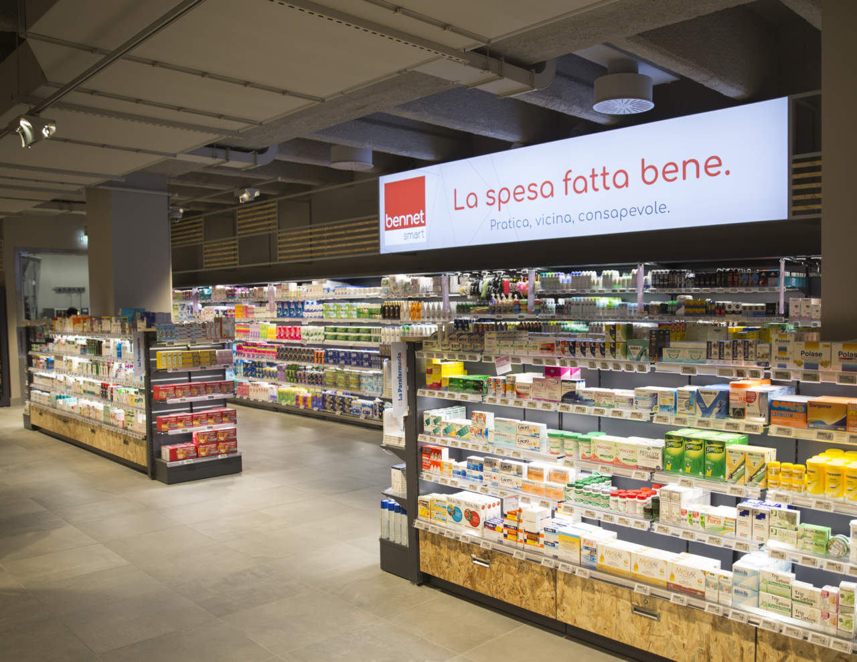
IL BISOGNO DI PROSSIMITA’ Per l’ambiente Per la qualità della vita Per le relazioni sociali con la comunità
z
Semplice Vicino Fresco Pratica Vicina Consapevole

Slide 6
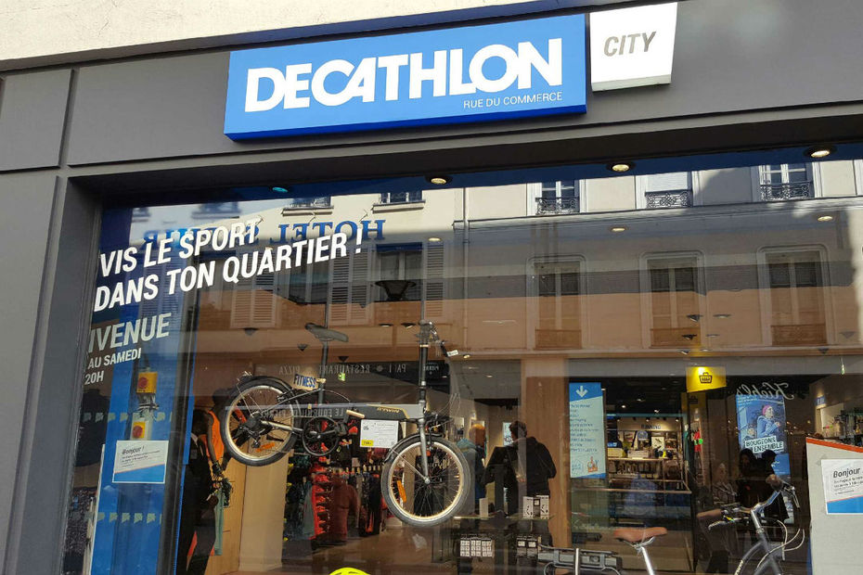

Slide 9
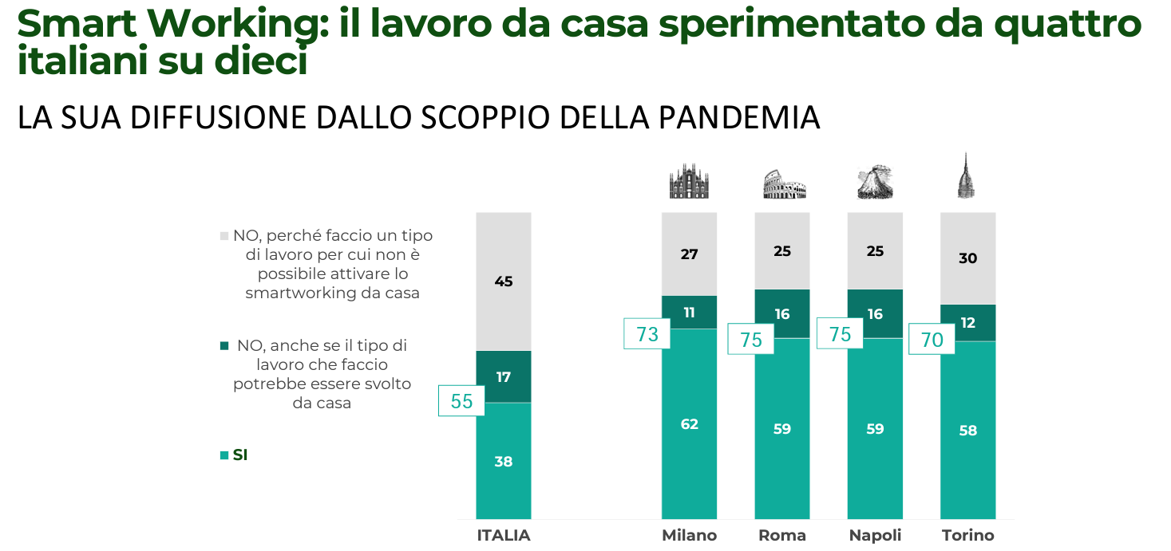
IL TELELAVORO

Slide 10
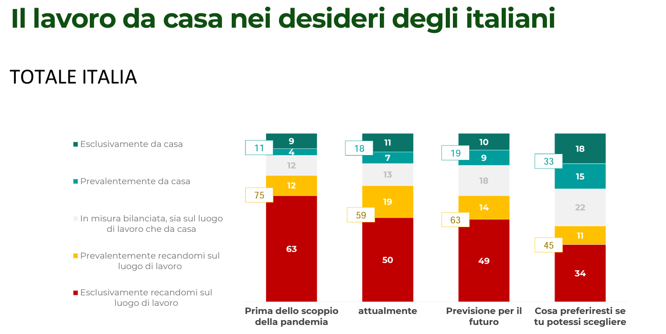

Slide 11
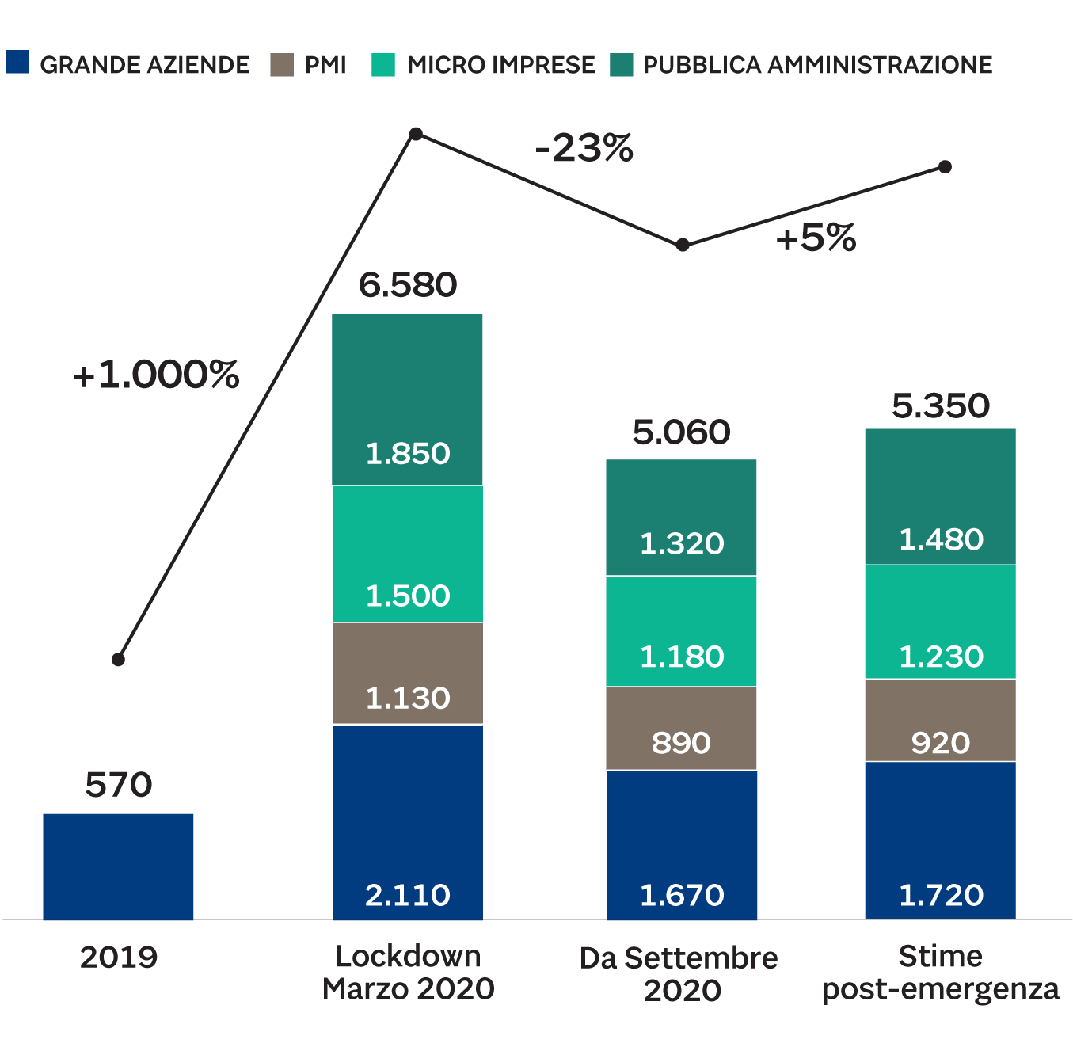

Slide 12
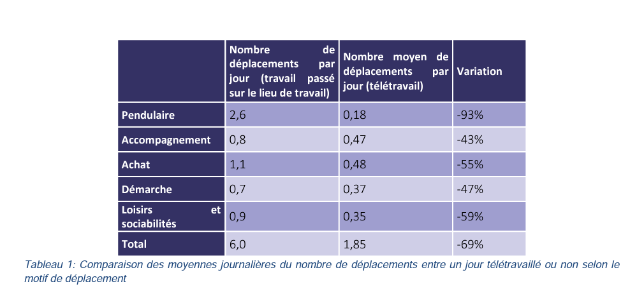
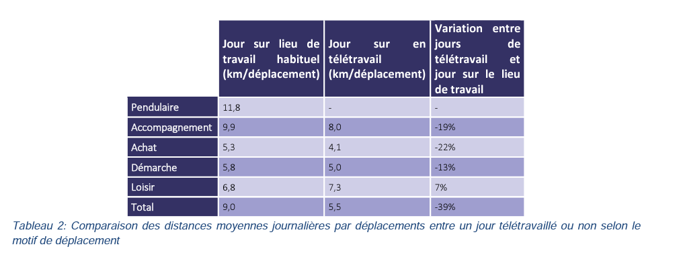

Slide 13
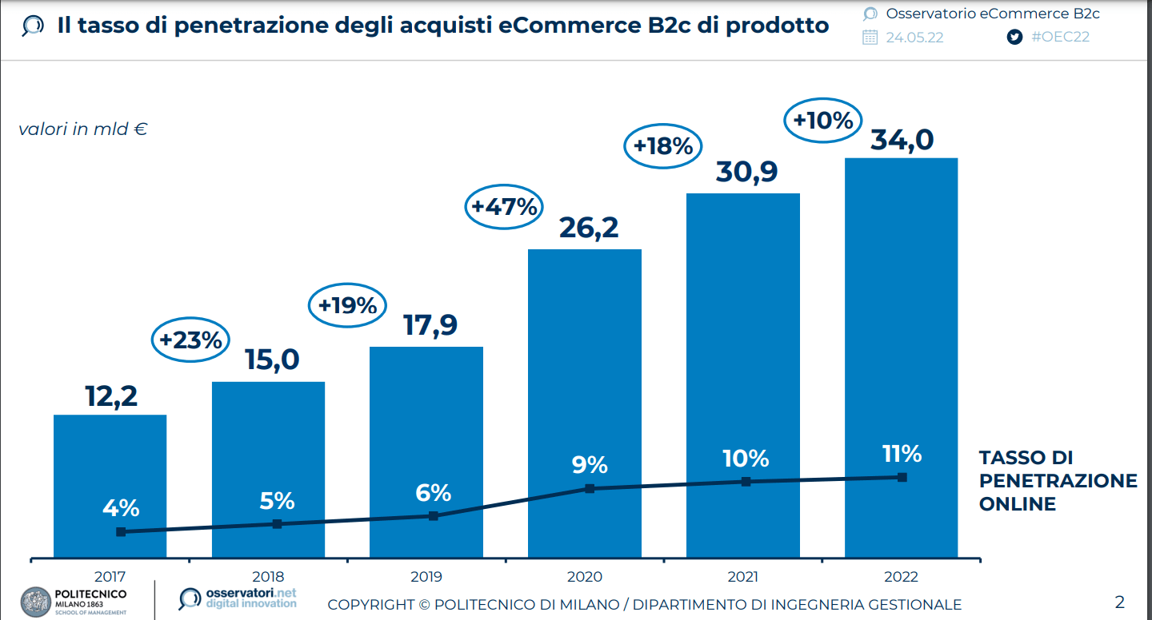
E-COMMERCE

Slide 14
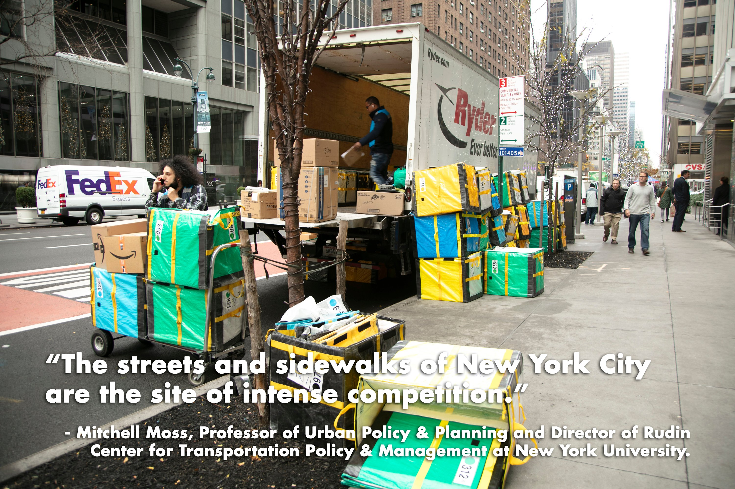
LO SPAZIO URBANO COME BENE COMUNE !

Slide 15
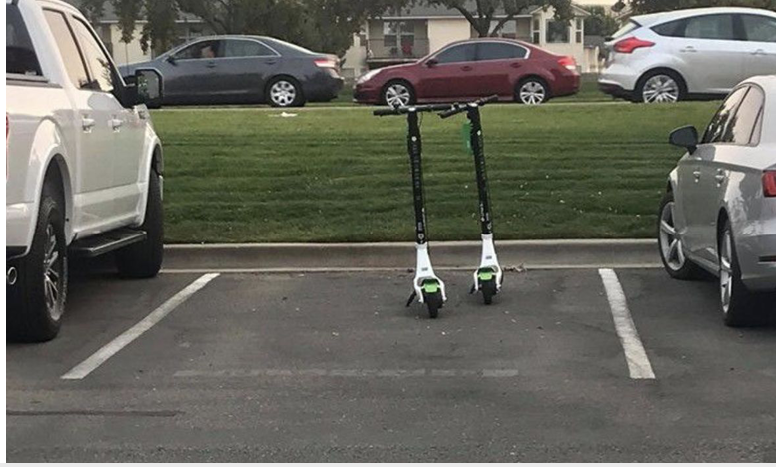

Slide 16
SHARING ECONOMY = dal possesso all’accesso

Slide 17
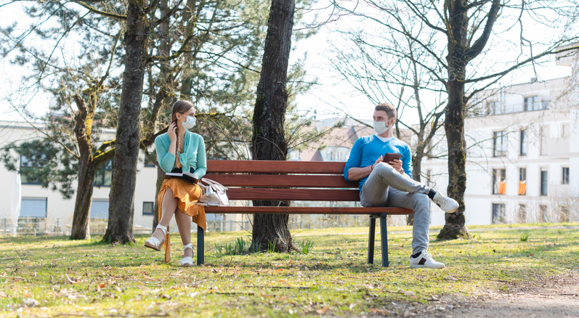
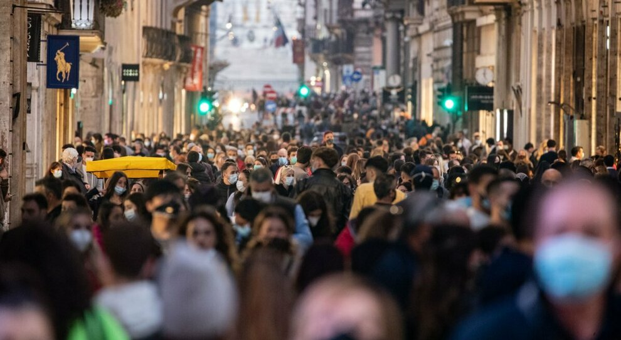

Slide 18
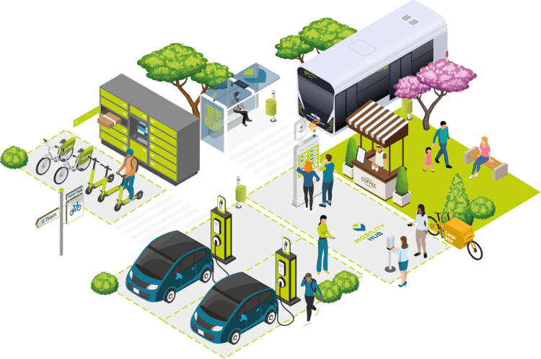
MOBILITY HUB - LIVING STATION

Slide 19
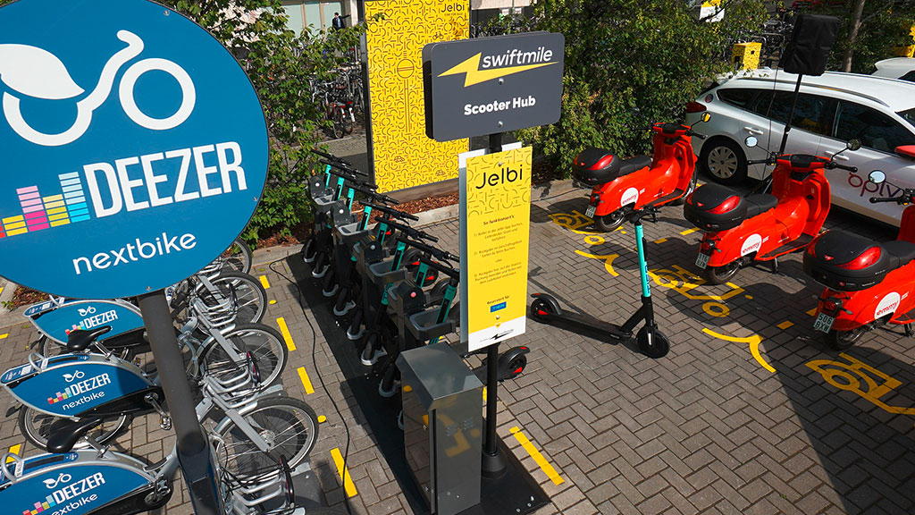

Slide 21
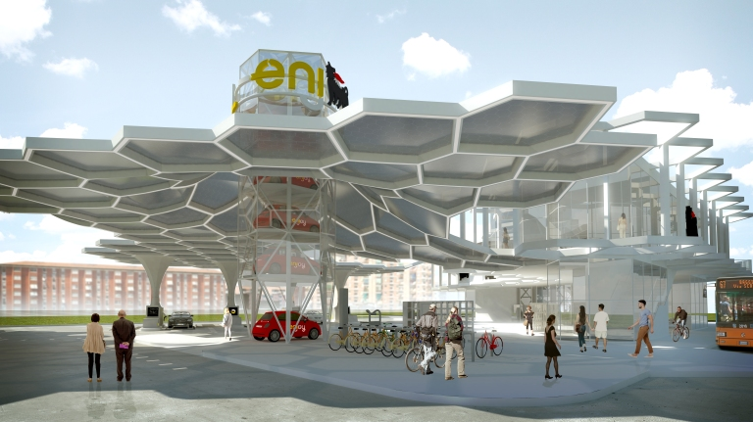

Slide 22
